Slide 1

Presentación del profesor: Juan Pablo Salazar
Formación académica:
Ingeniero Civil en Informática (1996).
Magíster en Administración de Empresas (2003).
Dr. en Ciencias de la Ingeniería, Área Ciencia de la Computación.
Experiencia profesional:
Ingeniero de proyectos (1993 – 2005).
Profesor del Instituto de Informática UACh (desde 1996).
Director de Escuela de Ing. Civil en Informática (2006 – 2013).
Director de Planificación Estratégica UACh (2013-2014).

Slide 2
Presentación del profesor: Juan Pablo Salazar
¿Qué experiencia tengo, en relación al desarrollo de software?
Implantación, desarrollo de software, venta de proyectos, levantamiento de requisitos.
Investigación.
Consultoría
¿Qué tienen en común estos proyectos?
Bases de datos.
Interdisciplina.
¿Qué tienen de diferentes?
Dominios de aplicación

Slide 3
Programa del curso – Aspectos formales
Unidades:
Comprensión de necesidades y elicitación. (5 semanas).
Análisis de requisitos. (6 semanas).
Gestión de requisitos. (5 semanas).
Evaluaciones parciales:
Prueba 1 (30%). 04/sep
Prueba 2 (30%). 28/oct
Prueba 3 (20%). 27/nov
Tareas (20%).
Examen (30%). 11/dic
Uso de IA Generativa: En las tareas, debe declararse su uso.
Eximición de examen: Promedio >=4.5 y Asistencia >=70%.

Slide 4
Unidad 0 - Introducción
Unidad 1. Identificación de Necesidades
INFO 208 – Ingeniería de Requisitos - 2025
Juan Pablo Salazar F.

Slide 5
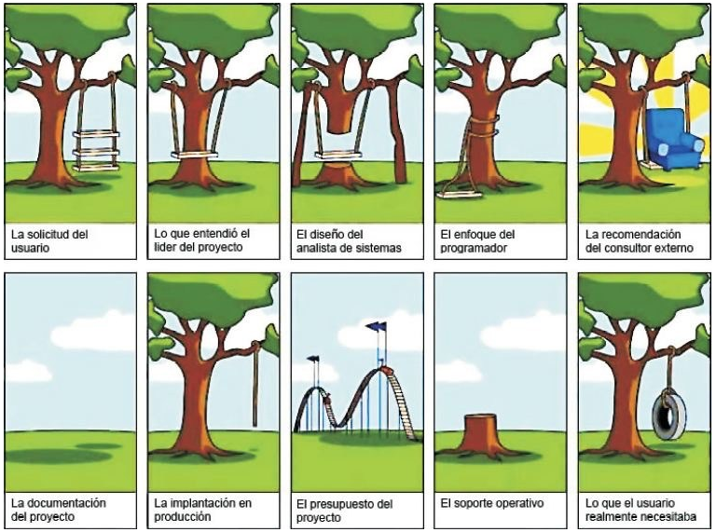
Cómo es vista nuestra profesión … (1)

Slide 6
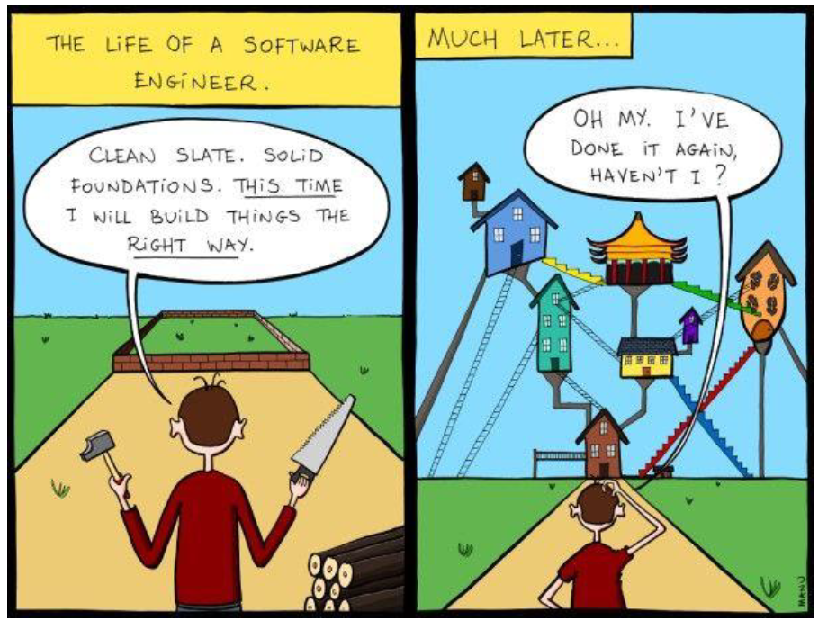
Cómo es vista nuestra profesión … (2)
Notes:
¿Por qué pasa esto?

Slide 7
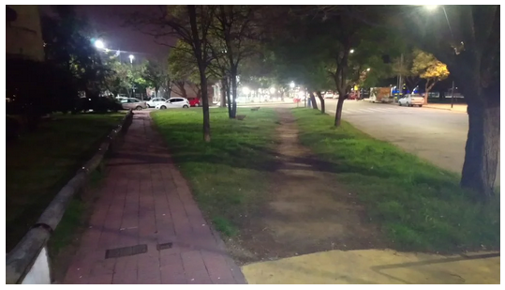
Cómo es vista nuestra profesión … (3)
Notes:
Camino que se construyó & camino que utilizan las personas

Slide 8
¿Qué es el software?
El software es:
instrucciones (programas de computadora) que cuando se ejecutan proporcionan las características, la función y el desempeño deseados;
estructuras de datos que permiten a los programas gestionar la información en forma adecuada; y
información descriptiva tanto impresa como en formatos virtuales, que describe la operación y el uso de los programas.
R. Pressman & B. Maxim, 2021

Slide 9
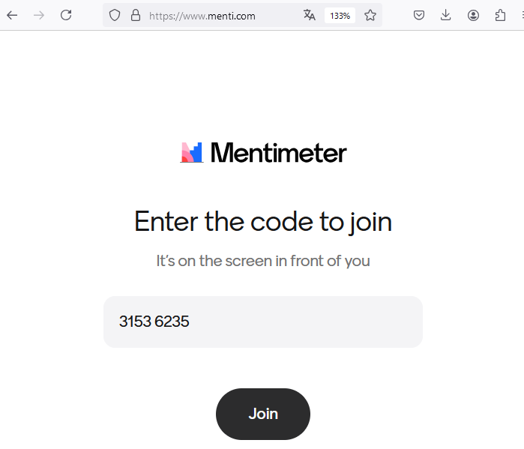
¿Qué razones pueden llevar a que un sw falle?
3406 0542

Slide 10
¿Qué razones pueden llevar a que un sw falle? (2024)
Falta de una visión única.
Mal entendimiento de las necesidades de los usuarios.
Mala organización y ejecución del proyecto.
Mala documentación.
Mala implementación.
Tecnologías obsoletas.

Slide 11
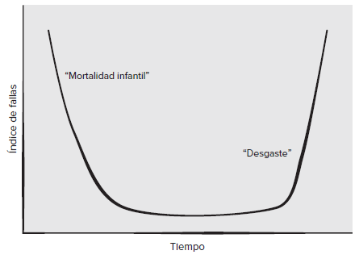
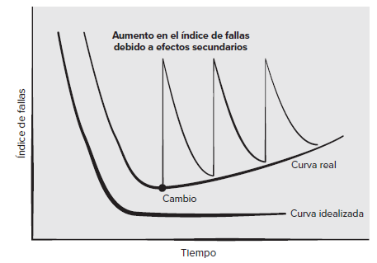
¿Qué distingue al hardware del software?
Curva de fallas para el hardware
Curva de fallas para el software
El software no se desgasta, pero sí se deteriora.
Notes:
Comentar el caso de ampolletas, discos duros, pendrives, etc.
Explicar el problema de la entropía en el software. Preguntar, ¿cómo evitamos que esos peaks de fallas sean absorbidos por el usuario?

Slide 12
¿Qué es la Ingeniería de Software?
“Aplicación de una metodología
sistemática, disciplinada y cuantificable para el
desarrollo, la operación y el mantenimiento de software”
IEEE, 2017

Slide 13

¿Qué es la Ingeniería de Software?

